Slide 1

Tiếng Việt
Đọc: Cánh rừng trong nắng
Nói và nghe: Sự tích loài hoa của mùa hạ

Slide 2


Khởi động

Slide 3

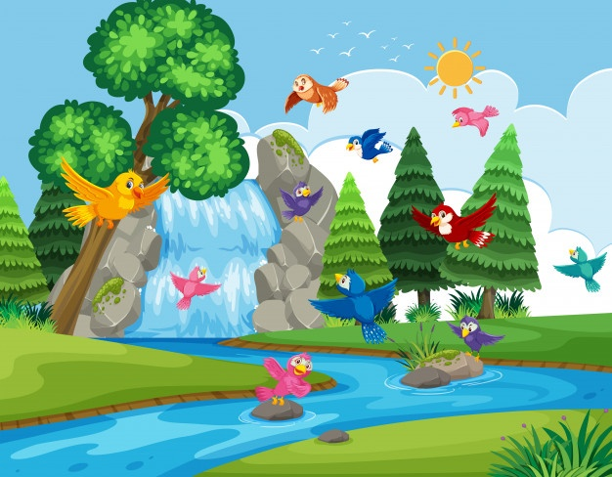

Chúng ta hãy giúp những chú chim này trả lời tốt các câu hỏi để chúng có thế tránh đi mùa đông lạnh giá nhé !
Notes:
Thiết kế bởi: Hương Thảo - tranthao121006@gmail.com

Slide 4


Bài trước em đã học bài gì?
Về thăm quê
Notes:
Thiết kế bởi: Hương Thảo - tranthao121006@gmail.com

Slide 5
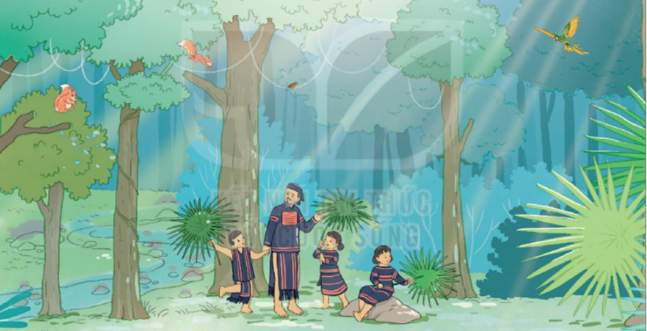
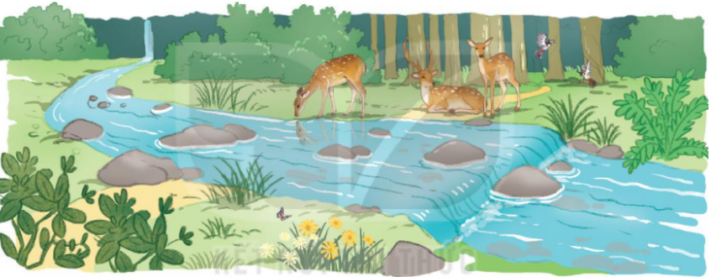

Em thích nhất hình ảnh nào trong tranh?
Quan sát tranh, cho biết tranh vẽ cảnh ở đâu?

Slide 6

ĐỌC VĂN BẢN

Slide 7
CÁNH RỪNG TRONG NẮNG
Làng tôi ở lưng Trường Sơn, giữa vùng núi non trùng điệp. Một lần, tôi và mấy đứa bạn được ông tôi cho đi thăm rừng. Đứa nào cũng vui.
Hôm đó là một ngày nắng ráo. Ông đưa cho mỗi đứa một tàu lá cọ che nắng. Chưa hết mùa mưa, đâu dâu cũng thấy cây ra thêm chồi và cỏ mọc xanh um. Đi trong rừng, nghe rất rõ tiếng suối róc rách và tiếng chim hót líu lo.
Mặt trời chiếu những luồng sáng qua kẽ lá. Cây cối vươn ngọn lên cao tít đón nắng. Nhiều cây thân thẳng tắp, tán lá tròn xoe. Những con sóc nâu cong đuôi nhảy thoăn thoắt qua các cành cây. Thấy có người đi tới, chúng dừng cả lại, nhìn ngơ ngác.
Khi nắng đã nhạt màu trên những vòm cây, chúng tôi ra về trong tiếc nuối. Trên đường, ông kể về những cánh rừng thuở xua. Biết bao cảnh sắc như hiện ra trước mắt chúng tôi: bầy vượn tinh nghịch đánh đu trên cành cao, đàn hươu nai xinh đẹp và hiền lành rủ nhau ra suối, những vạt cỏ đẫm sương long lanh trong nắng.
(Vũ Hùng)

Slide 8
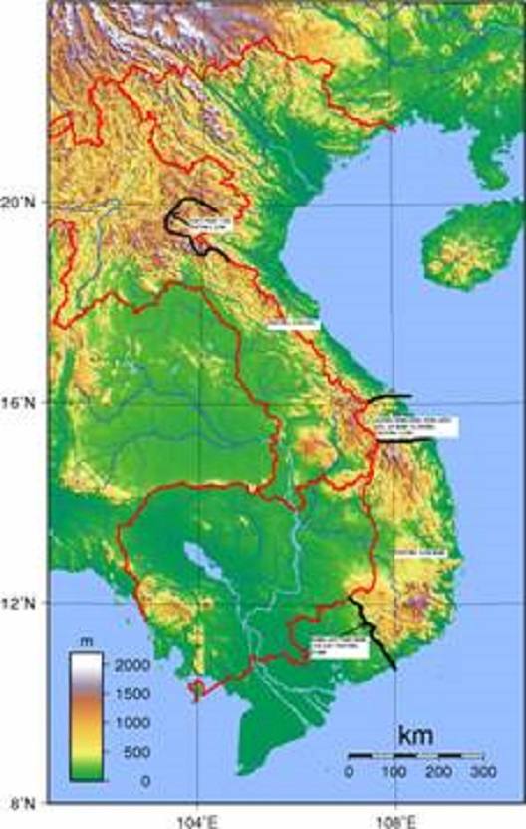
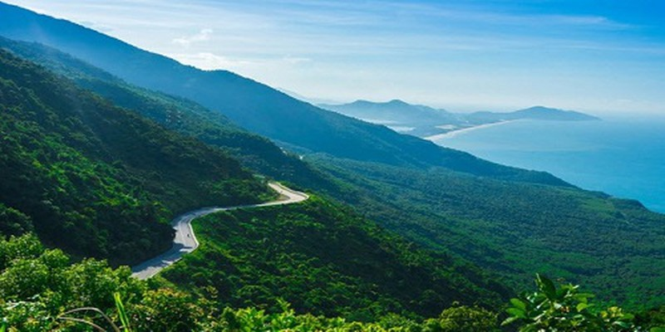
Giải nghĩa từ:
Trường Sơn: Dãy núi dài khoảng 1100km, chia thành Trường Sơn Bắc (ranh giới tự nhiên giữa Việt Nam và Lào) và Trường Sơn Nam (gồm các khối núi ở tỉnh Kon Tum)

Slide 9
Luyện đọc từ ngữ
lưng Trường Sơn
núi non trùng điệp
róc rách

Slide 10
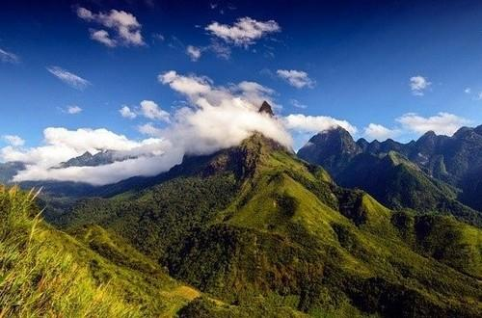
Giải nghĩa từ:
trùng điệp:
Nối nhau liên tiếp như không bao giờ hết

Slide 11
Chia đoạn:
CÁNH RỪNG TRONG NẮNG
1
Làng tôi ở lưng Trường Sơn, giữa vùng núi non trùng điệp. Một lần, tôi và mấy đứa bạn được ông tôi cho đi thăm rừng. Đứa nào cũng vui.
Hôm đó là một ngày nắng ráo. Ông đưa cho mỗi đứa một tàu lá cọ che nắng. Chưa hết mùa mưa, đâu dâu cũng thấy cây ra thêm chồi và cỏ mọc xanh um. Đi trong rừng, nghe rất rõ tiếng suối róc rách và tiếng chim hót líu lo.
Mặt trời chiếu những luồng sáng qua kẽ lá. Cây cối vươn ngọn lên cao tít đón nắng. Nhiều cây thân thẳng tắp, tán lá tròn xoe. Những con sóc nâu cong đuôi nhảy thoăn thoắt qua các cành cây. Thấy có người đi tới, chúng dừng cả lại, nhìn ngơ ngác.
Khi nắng đã nhạt màu trên những vòm cây, chúng tôi ra về trong tiếc nuối. Trên đường, ông kể về những cánh rừng thuở xua. Biết bao cảnh sắc như hiện ra trước mắt chúng tôi: bầy vượn tinh nghịch đánh đu trên cành cao, đàn hươu nai xinh đẹp và hiền lành rủ nhau ra suối, những vạt cỏ đẫm sương long lanh trong nắng.
2
3
4

Slide 12
CÁNH RỪNG TRONG NẮNG
Làng tôi ở lưng Trường Sơn, giữa vùng núi non trùng điệp. Một lần, tôi và mấy đứa bạn được ông tôi cho đi thăm rừng. Đứa nào cũng vui.
1

Slide 13
CÁNH RỪNG TRONG NẮNG
Hôm đó là một ngày nắng ráo. Ông đưa cho mỗi đứa một tàu lá cọ che nắng. Chưa hết mùa mưa, đâu dâu cũng thấy cây ra thêm chồi và cỏ mọc xanh um. Đi trong rừng, nghe rất rõ tiếng suối róc rách và tiếng chim hót líu lo.
2

Slide 14
CÁNH RỪNG TRONG NẮNG
Mặt trời chiếu những luồng sáng qua kẽ lá. Cây cối vươn ngọn lên cao tít đón nắng. Nhiều cây thân thẳng tắp, tán lá tròn xoe. Những con sóc nâu cong đuôi nhảy thoăn thoắt qua các cành cây. Thấy có người đi tới, chúng dừng cả lại, nhìn ngơ ngác
3

Slide 15
CÁNH RỪNG TRONG NẮNG
Khi nắng đã nhạt màu trên những vòm cây, chúng tôi ra về trong tiếc nuối. Trên đường, ông kể về những cánh rừng thuở xưa. Biết bao cảnh sắc như hiện ra trước mắt chúng tôi: bầy vượn tinh nghịch đánh đu trên cành cao, đàn hươu nai xinh đẹp và hiền lành rủ nhau ra suối, những vạt cỏ đẫm sương long lanh trong nắng.
4

Slide 16
CÁNH RỪNG TRONG NẮNG
1
Làng tôi ở lưng Trường Sơn, giữa vùng núi non trùng điệp. Một lần, tôi và mấy đứa bạn được ông tôi cho đi thăm rừng. Đứa nào cũng vui.
Hôm đó là một ngày nắng ráo. Ông đưa cho mỗi đứa một tàu lá cọ che nắng. Chưa hết mùa mưa, đâu dâu cũng thấy cây ra thêm chồi và cỏ mọc xanh um. Đi trong rừng, nghe rất rõ tiếng suối róc rách và tiếng chim hót líu lo.
Mặt trời chiếu những luồng sáng qua kẽ lá. Cây cối vươn ngọn lên cao tít đón nắng. Nhiều cây thân thẳng tắp, tán lá tròn xoe. Những con sóc nâu cong đuôi nhảy thoăn thoắt qua các cành cây. Thấy có người đi tới, chúng dừng cả lại, nhìn ngơ ngác.
Khi nắng đã nhạt màu trên những vòm cây, chúng tôi ra về trong tiếc nuối. Trên đường, ông kể về những cánh rừng thuở xua. Biết bao cảnh sắc như hiện ra trước mắt chúng tôi: bầy vượn tinh nghịch đánh đu trên cành cao, đàn hươu nai xinh đẹp và hiền lành rủ nhau ra suối, những vạt cỏ đẫm sương long lanh trong nắng.
2
3
4

Slide 17




Luyện đọc nhóm

Slide 18
CÁNH RỪNG TRONG NẮNG
1
Làng tôi ở lưng Trường Sơn, giữa vùng núi non trùng điệp. Một lần, tôi và mấy đứa bạn được ông tôi cho đi thăm rừng. Đứa nào cũng vui.
Hôm đó là một ngày nắng ráo. Ông đưa cho mỗi đứa một tàu lá cọ che nắng. Chưa hết mùa mưa, đâu dâu cũng thấy cây ra thêm chồi và cỏ mọc xanh um. Đi trong rừng, nghe rất rõ tiếng suối róc rách và tiếng chim hót líu lo.
Mặt trời chiếu những luồng sáng qua kẽ lá. Cây cối vươn ngọn lên cao tít đón nắng. Nhiều cây thân thẳng tắp, tán lá tròn xoe. Những con sóc nâu cong đuôi nhảy thoăn thoắt qua các cành cây. Thấy có người đi tới, chúng dừng cả lại, nhìn ngơ ngác.
Khi nắng đã nhạt màu trên những vòm cây, chúng tôi ra về trong tiếc nuối. Trên đường, ông kể về những cánh rừng thuở xua. Biết bao cảnh sắc như hiện ra trước mắt chúng tôi: bầy vượn tinh nghịch đánh đu trên cành cao, đàn hươu nai xinh đẹp và hiền lành rủ nhau ra suối, những vạt cỏ đẫm sương long lanh trong nắng.
2
3
4

Slide 19
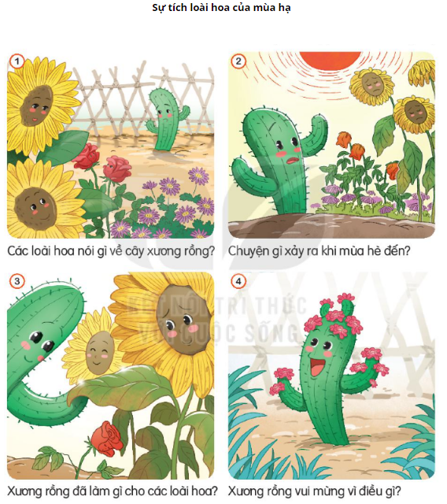
Kể lại từng đoạn câu chuyện

Slide 20
Cây xương rồng dang tay cứu các loài hoa trong vườn mà không để bụng chuyện các loài hoa chế giễu, chê bai mình. Hành động đó đã làm bà tiên cảm động, biến ước mơ đó thành sự thật. Đó là cách giải thích về cây xương rồng - loài cây nở hoa vào mùa hạ.

Slide 21
Tạm biệt và hẹn gặp lại!

